Slide 1
Некоторые аспекты эволюции кровеносной и нервной систем позвоночных
МКОУ «Тальменская СОШ №2»
Курасова М.Г. учитель биологии

Slide 2
Структура КИМ ОГЭ по биологии в 2025 году
Распределение заданий по уровню сложности
На выполнение экзаменационной работы отводится 2,5 часа (150 минут)
«2»: 0-12
«3»: 13-25
«4»: 26-37
«5»: 38-47
Уровень сложности заданий | Ко3личество заданий |  | Максимальный первичный балл
Базовый | 14 | 54% | 19
Повышенный | 9 | 35% | 20
Высокий | 3 | 11% | 8
Итого | 26 |  | 47

Slide 3
И так, немного истории…
Есть истины, которые с высот наших дней кажутся очевидными, и трудно предположить, что было время, когда люди их не знали, а обнаружив, ещё спорили чём то.
Одна из таких истин – БОЛЬШОЙ КРУГ
КРОВООБРАЩЕНИЯ в живых организмах –
рождалась особенно мучительно. Вместе с ней
рождалась анатомия и медицина

Slide 4
Задания с кратким ответом
1. Установите последовательность движения крови в сердце и кровеносных сосудах от правого предсердия к левому желудочку. В ответе запишите соответствующую последовательность цифр.
1) лёгочные вены
2) лёгочная артерия
3) капилляры лёгких
4) левое предсердие
5) правый желудочек
Ответ: 52314

Slide 5
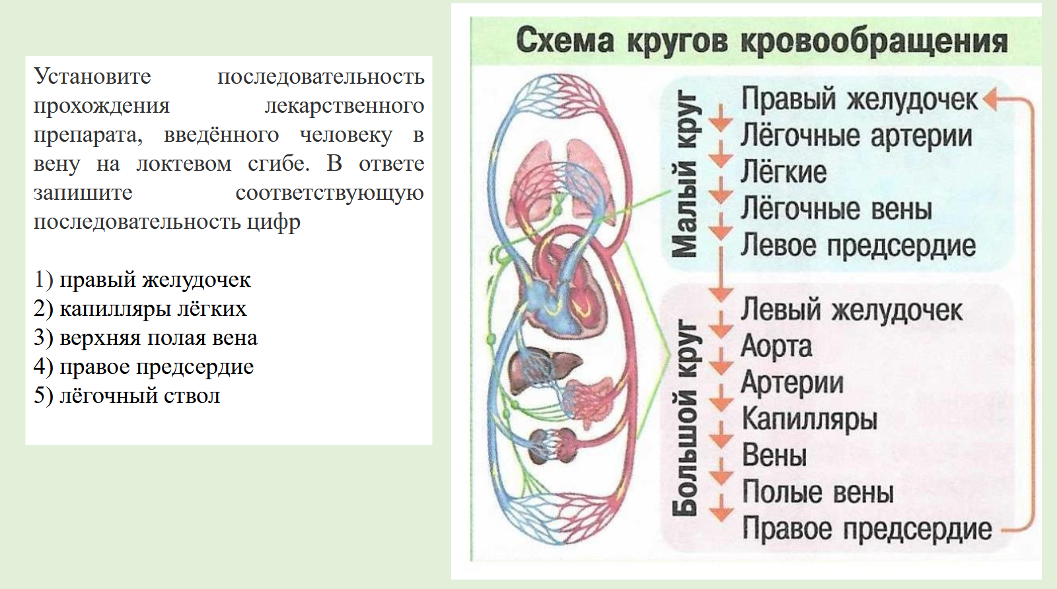
2. Установите соответствие между признаком и кругом кровообращения, для которого он характерен.
ПРИЗНАК
A) берет начало в левом желудочке
Б) из сердца вытекает артериальная кровь
В) кровь обогащается углекислым газом
Г) кровь из сердца попадает
в легочную артерию
Д) берет начало в правом желудочке
КРУГ КРОВООБРАЩЕНИЯ
1) малый круг
2) большой круг
Ответ:22211
*Знать теоретический материал из блока «Человек и его здоровье» - физиология человека*

Slide 7
КРОВООБРАЩЕНИЕ У ПОЗВОНОЧНЫХ ЖИВОТНЫХ Задание №24
Кровеносная система рыб образована двухкамерным сердцем и одним кругом кровообращения. Недостаток такой кровеносной системы в том, что у проходящей через капилляры кровь резко снижается давление. Это не дает ей быстро циркулировать и тем самым снижает уровень обмена веществ в организме. У остальных позвоночных животных проблема низкого кровяного давления устраняется благодаря двум кругам кровообращения: малому и большому.
Птицы и млекопитающие имеют четырехкамерное сердце, состоящее из двух предсердий и двух желудочков. Сплошная перегородка в сердце полностью разделяет артериальный и венозный потоки крови. В правой половине сердца кровь венозная, а в левой половине сердца артериальная. Кровь в такой кровеносной системе не смешивается, циркули под высоким давлением, что увеличивает скорость кровообращения и повышает уровень обмена веществ в организме.
https://rutube.ru/video/6dae702dbd47b4a06ea5244d19ad6098/?playlist=267165

Slide 8
Прием «Дополни определение, предложение»

Slide 10
Задание № 8 и все прототипы этого задания. Для примера :
Между объектами и процессами, указанными в столбцах приведённой ниже таблицы, имеется определённая связь:
Между биологическими объектами и процессами, указанными в столбцах приведенной ниже таблицы, имеется определенная связь.
Какое понятие следует вписать на место пропуска в этой таблице?
1) тромбоцит
2) миоцит
3) гепатоцит
4) эритроцит
Пояснение
Перенос кислорода — эритроцит, т. к. содержит гемоглобин.
Правильный ответ указан под номером 4.
Объект | Процесс
лимфоцит | иммунный ответ
... | перенос кислорода

Slide 11
Приём « Найди соответствие»
Задание № 18
Установите соответствие между перечисленными парами костей и типами сочленения костей. Для этого к каждому элементу первого столбца подберите позицию из второго столбца. Впишите в таблицу цифры выбранных ответов.
Установите соответствие между признаком и типом клеток крови, для которого он характерен: к каждому элементу первого столбца подберите соответствующий элемент из второго столбца.
ПРИЗНАК
А) не имеют постоянной формы тела
Б) в их состав входит гемоглобин
В) переносят кислород от органов дыхания ко всем клеткам тела
Г) обеспечивают иммунитет
Д) в зрелом состоянии имеют ядро
ТИП КЛЕТОК КРОВИ
1) эритроциты
2) лейкоциты
Запишите в ответ цифры, расположив их в порядке, соответствующем буквам: 21122

Slide 12
Прием «Верные и неверные утверждения»
В Задании №12 сделан упор на знание гемодинамических показателей крови, кругов кровообращения, а также на строение и работу сердца.
Движение крови по сосудам
Вариант 12
Где кровь движется с наибольшей скоростью?
в аорте
в капиллярах
в нижней полой вене
в верхней полой вене
Скорость движения крови по сосудам зависит от суммарного просвета сосудов определенного типа. Самый большой суммарный просвет у капилляров, затем по списку из задания идут вены, а потом – аорта. В аорте самая большая скорость движения крови.
Ответ: 1.

Slide 13
Верны ли суждения о кровеносной системе земноводных?
А. Сердце земноводных состоит из двух камер.
Б. Венозная кровь от органов и тканей собирается в вены и поступает в правое предсердие, а потом в желудочек.
1) верно только А
2) верно только Б
3) верны оба суждения
4) оба суждения неверны
Пояснение.
Суждение А — неверно, т. к. сердце земноводных состоит из трех камер. Суждение Б — верно.
Правильный ответ указан под номером 2.

Slide 14
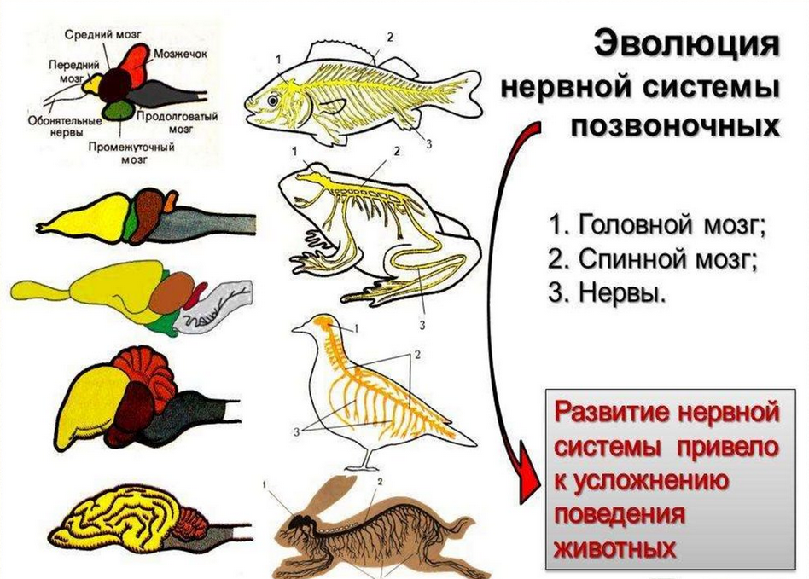

Slide 17
Фактчек
Рефлекс – это ответная реакция организма на раздражение, которая осуществляется и контролируется с помощью нервной системы, есть две группы рефлексов – условные и безусловные.
Безусловные рефлексы – врожденные, видовые, устойчивые, а условные приобретаются в течение жизни, они индивидуальны и могут угасать.
Угасание условных рефлексов называется торможением, оно может происходить при действии какого-то сильного раздражителя (безусловное) или при неподкреплении реакции (условное).
Нервную систему подразделяют на два физиологических отдела: соматическую и вегетативную нервную систему.
Вегетативная нервная система работает без нашей воли, в ней выделяют два отдела – симпатический (активируется во время стрессовой ситуации) и парасимпатический (действует в покое).

Slide 18
Верны ли следующие суждения о строении нервной системы человека?
А. Нервные узлы — это скопление тел нервных клеток за пределами центральной нервной системы.
Б. Двигательные нейроны передают нервные импульсы от органов чувств в спинной мозг.
1) верно только А
2) верно только Б
3) верны оба суждения
4) оба суждения неверны
Пояснение.
Верно только А; Б — неверно, т. к. двигательные нейроны передают нервные импульсы от спинного мозга к рабочему органу.
Правильный ответ указан под номером 1.

Slide 19
Формирование условного рефлекса
Выработка условного слюноотделительного рефлекса начинается с подачи будущего ___________ (А) раздражителя, например зажигания лампочки. После этого животному дают пищу — ___________ (Б) раздражитель. Пища вызывает возбуждение в ___________ (В), и выделяется слюна. Если данную процедуру повторить несколько раз, то постепенно между зрительным и пищевым центрами образуется ___________ (Г), что свидетельствует о сформированности условного рефлекса.
Перечень терминов:
Запишите в ответ цифры, расположив их в порядке, соответствующем буквам:
Ответ: 2187.
1) безусловный | 2) условный | 3) сильный | 4) пищеварительный тракт
5) большие полушария | 6) постоянная связь | 7) временная связь | 8) продолговатый мозг

Slide 20
Задания с развернутым ответом
Задание 22 – биологическая задача с опорой на рисунок ,
оценивается в 2 балла (повышенный уровень) предполагает
развернутый ответ выпускника
Задания этой линии затрагивают вопросы из блоков «Признаки живых организмов», «Система, многообразие и эволюция живой природы», «Человек и его здоровье».
Для ответа на вопросы задания нужно уметь распознавать
биологические объекты и манипуляции, изображенные на рисунках и фотографиях; объяснять виденное, используя знания и умения, полученные из курса биологии; аргументировать те или иные правила, которыми пользуется человек в повседневной жизни
Видеоконсультация Биология – подготовка к ОГЭ https://iro23.ru/?page_id=62887

Slide 21
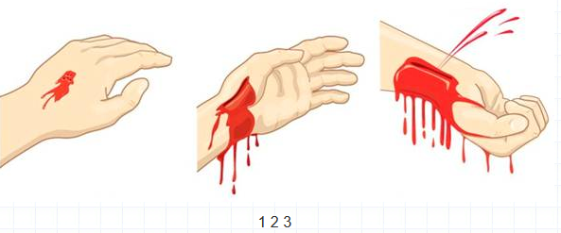
Дайте развернутый ответ. Рассмотрите рисунки 1–3, на которых изображены виды наружного кровотечения у человека. Какой сосуд повреждён на рисунке 2? Назовите один из признаков, по которому это можно определить.
Ответ: 1. На рисунке 2 изображено повреждение вены. 2. Это можно определить по тому, что темная кровь вытекает ровной струёй, в отличие от пульсирующего тока (иногда фонтана) ярко-алой крови во время артериального кровотечения (на третьем рисунке) или незначительного выделения крови при капиллярном кровотечении (рисунок 1).

Slide 22
Домино Нервная система
Домино Кровеносная система

Slide 24
https://fipi.ru/ - здесь вся информация о проведении, сроках. требованиях, демоверсии, спецификации, кодификаторы, а также открытый банк заданий
https://sdamgia.ru/ здесь «бесплатный репетитор», замечательный сайт, с огромной базой КИМов.
Навигатор самостоятельной подготовки
https://fipi.ru/navigator-podgotovki/navigator-oge
Рекомендации по самостоятельной подготовке к ОГЭ по биологии-2024
https://doc.fipi.ru/navigator-podgotovki/navigator-oge/MR_biologia_oge_2024.pdf
Методические материалы для председателей и членов РПК по проверке
выполнения заданий с развернутым ответом ОГЭ
https://fipi.ru/oge/dlya-predmetnyh-komissiy-subektov-rf#!/tab/173940378-6
Анализ результатов ОГЭ по биологии https://iro23.ru/?page_id=2356
О ОГЭ предметно: комментарии председателя предметной комиссии по биологии и рекомендации по подготовке к экзамену https://iro23.ru/?page_id=56499
Навигатор самостоятельной подготовки к ЕГЭ БИОЛОГИЯ
http://doc.fipi.ru/navigator-podgotovki/navigator-ege/Bio_5_sistema.pdf

Slide 25
Кровь
Карточки
Строение сердца
Рабочая тетрадь Нервная система
Памятка к ЕГЭ
Карточки-пятиминутки

